Slide 1

Khởi động
Ai nhớ bài cũ nhất?

Slide 2





Bài trước chúng ta học bài gì?
Mùa nước nổi

Slide 3
Cảnh sông nước mùa đó như thế nào?
Nước trong ao hồ
dâng cao hòa với nước sông Cửu Long

Slide 4
Ngồi trong nhà có thể thấy những đàn cá đi như thế nào?
Cá đi ròng ròng, từng đàn

Slide 5
Vì sao người ta gọi là mùa nước nổi mà không gọi là mùa nước lũ?
Vì nước lên
hiền hòa

Slide 6
Em chia sẻ một điều thú vị sau khi học bài Mùa nước nổi

Slide 7

Thứ Ba ngày 4 tháng 2 năm 2025
Tiếng Việt
Bài 3: Họa mi hót (Tiết 3, 4)

Slide 8
TuÇn 20
Bµi
3
HOẠ MI HÓT
VIẾT
TIÊ
TIẾT 3

Slide 9
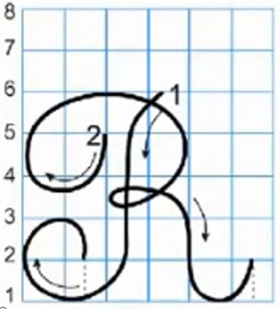
VIẾT
Cùng quan sát cách viết chữ hoa R qua video
Chữ hoa R được viết bởi mấy nét?
Em đọc tên chữ
Tiết 3.
Chữ hoa R cỡ nhỡ cao bao nhiêu li, rộng mấy ô?
Viết chữ hoa:
R

Slide 10
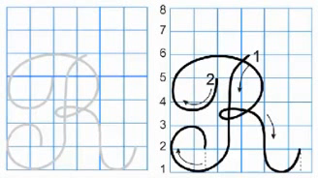

Slide 11
VIẾT
Chữ hoa R cỡ nhỏ cao mấy li, rộng mấy ô?
Tiết 3.
Cùng quan sát cách viết chữ hoa R cỡ nhỏ qua video?
Viết chữ hoa:
R
R

Slide 12
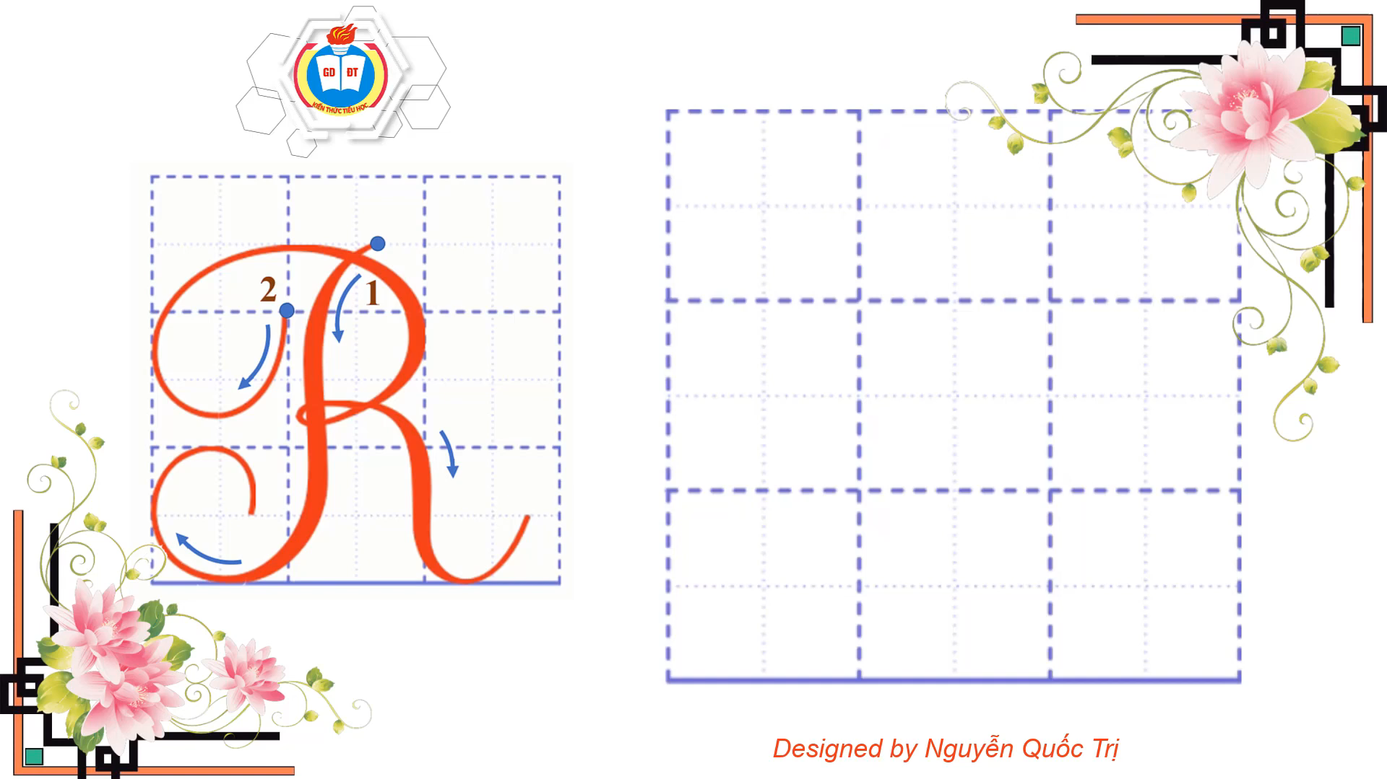

Slide 13

VIẾT
2. Viết ứng dụng: Rừng cây vươn mình đón ánh mai.
Tiết 3.
Rừng cây vươn mình đón nắng mai.
Em viết chữ Rừng cỡ nhỏ vào bảng con hoặc nháp
Em hiểu nội dung câu như thế nào?
Em đọc câu ứng dụng
Em nêu độ cao của các con chữ trong câu trên
Trong câu trên chữ nào được viết hoa, vì sao?

Slide 14
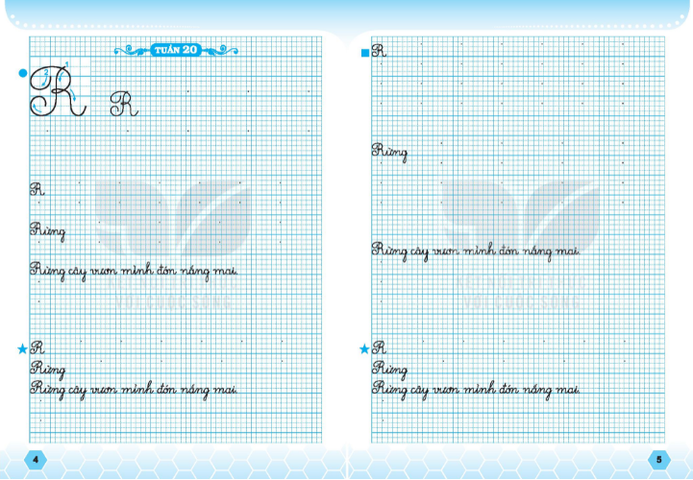
VIẾT
Em viết bài vào vở
Em quan sát trang 4
Em nêu yêu cầu viết
Tiết 3.

Slide 15
Vận dụng, trải nghiệm
Em viết chữ hoa R trong các bài viết
Tập viết chữ hoa R cách điệu

Slide 16
Khởi động
Thi kể chuyện
Chuyện bốn mùa

Slide 17
TuÇn 20
Bµi
3
HOẠ MI HÓT
NÓI VÀ NGHE
TIÊ
TIẾT 4

Slide 18
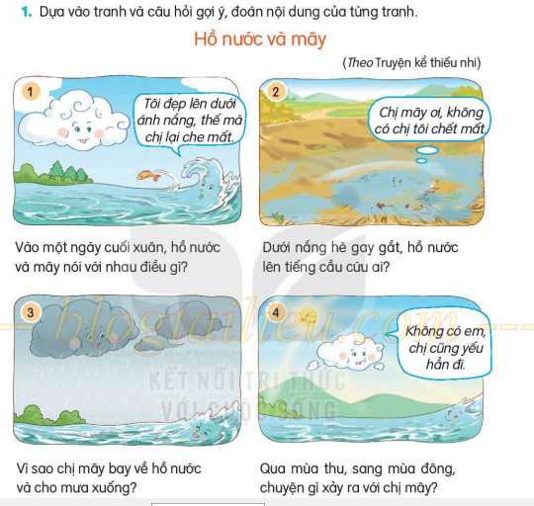

Slide 19


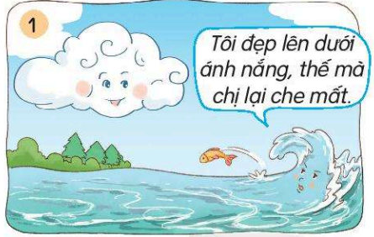
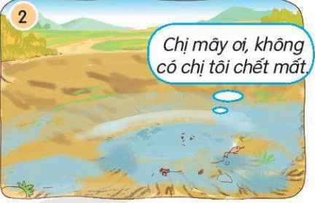
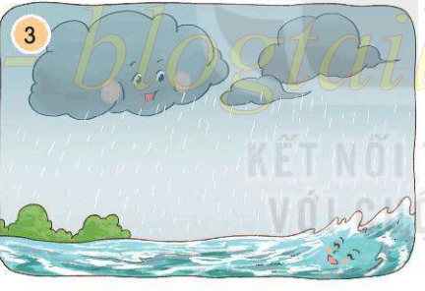
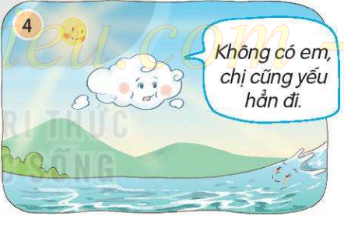

Slide 20
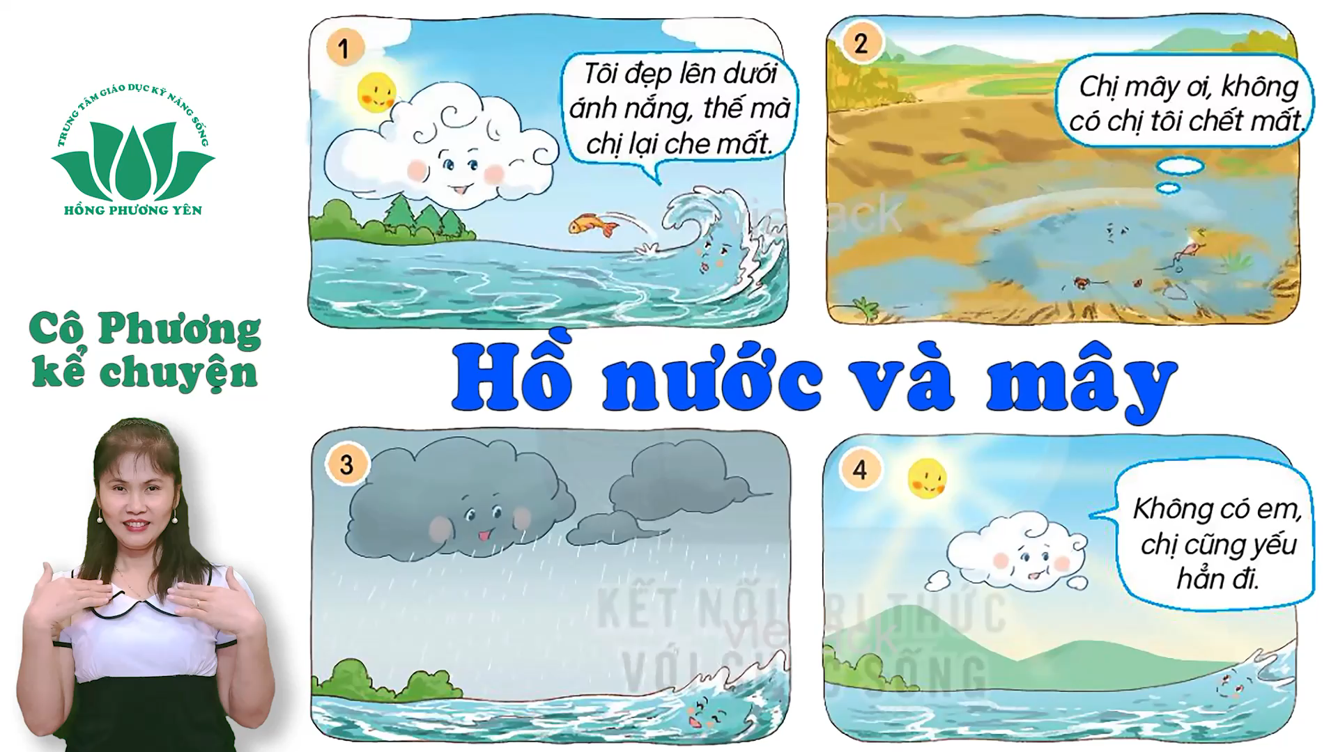

Slide 21
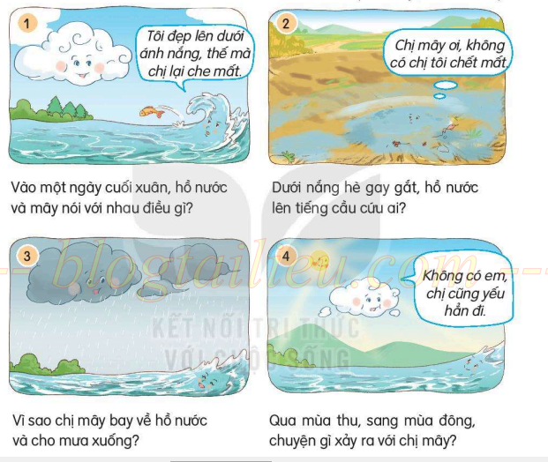

Slide 22
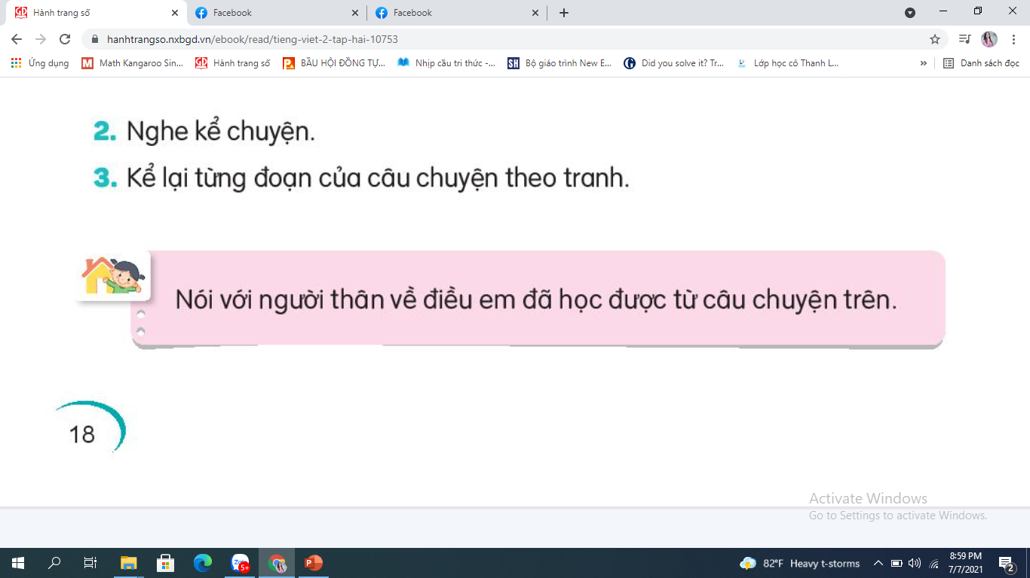
Vận dụng, trải nghiệm
Em ......

Slide 23
HỒ NƯỚC VÀ MÂY
(1) Vào một ngày cuối xuân, mặt hồ lấp lánh dưới nắng. Bỗng, một cơn gió đưa chị mây sà thấp xuống mặt hồ. Hồ nước cuộn sóng nói:
- Tôi đẹp lên dưới ánh nắng, thế mà chị lại che mất.
- Không có chị che nắng thì em gặp nguy đấy! – Hồ nước mây đáp.
- Tôi cần gì chị!
Chị mấy giận hồ nước nên đã bay đi.
(2) Mùa hè, dưới cái nắng gay gắt, hồ nước bị bốc hơi, cạn trở tận đáy. Nó cầu cứu:
- Chị mây ơi, không có chị tôi chết mất.
Bầy tôm cá trong hồ cũng than:
- Chúng tôi cũng không sống được nếu hồ cạn thế này!
(3) Nghe tiếng kêu của hồ nước và bầy tôm cá, chị mây không giận hồ nước nữa, bay về và cho mưa xuống. Hồ nước đầy lên, tràn căng sức sống.
(4) Qua mùa thu, sang mùa đông, chị mây ngày càng mảnh mai, hao gầy như dải lụa mỏng. Chị ghé xuống hồ và nói:
- Không có em, chị cũng yếu hẳn đi.
Thế là hồ nước lao xao gợn sóng:
- Để em tìm cách giúp chị!
Hồ nước gọi ông mặt trời rọi nắng xuống cho nước bốc hơi lên. Chị mây khoẻ dần, nặng dần để chuẩn bị mưa xuống.

